Slide 1
Gestion du Mot de Passe
Service Informatique - Fiche Info n°001
support@eafc-ab.be

Slide 2
Mon premier login à l’EAFC - AB
Vous êtes inscrit à l’EAFC – AB
L’utilisateur : prenom.nom@eafc-ab.be
➔ il s’agit d’un compte Microsoft.
pas d’accents ni chapeau, ni trémas et,
les noms et prénoms composés sont collés sans les espaces ni les tirets.
Le mot de passe générique (à modifier dès la première session) : Abc123!+/-

Slide 3
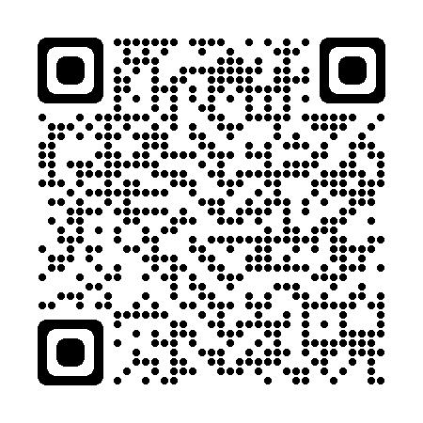
Je change mon mot de passe à l’école ?
Doit contenir au minimum 10 caractères,
Mélanger des MAJUSCULES (A à Z) et des minuscules (a à z),
Contenir au moins un chiffre (0 à 9).
Caractères non alphabétiques (par exemple, !, $, ., #, %, /, -, +, \, >, <, &,), {, ], etc.)
Restez simple! Ecrivez quelque chose qui vous plait et que vous retiendrez facilement.
Gérer votre mot de passe via internet?
https://www. office.com

Slide 4
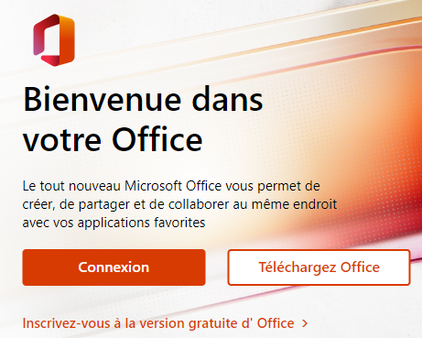
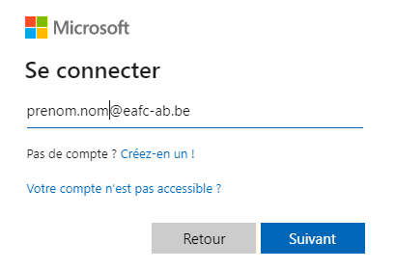
Je gère mon mot de passe d’où je veux (1/3)
Via https://www. office.com

Slide 5
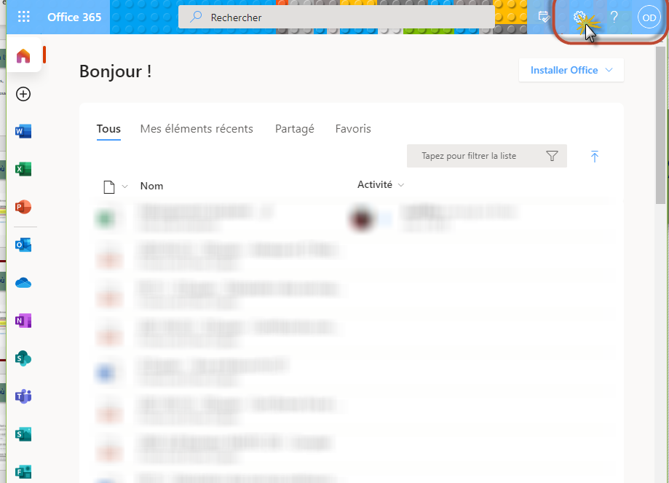
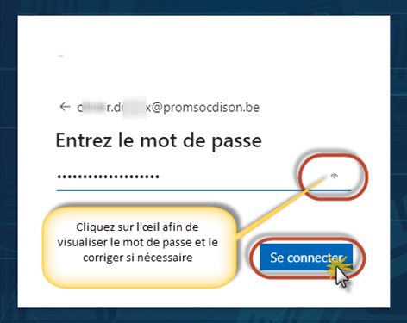
Je gère mon mot de passe d’où je veux (2/3)
Via https://www. office.com
prenom.nom@eafc-ab.be

Slide 6
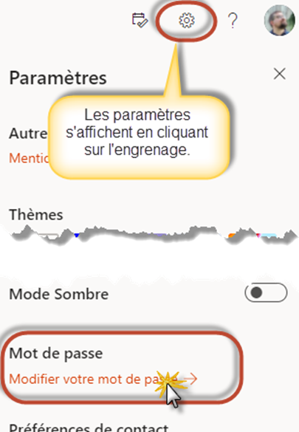
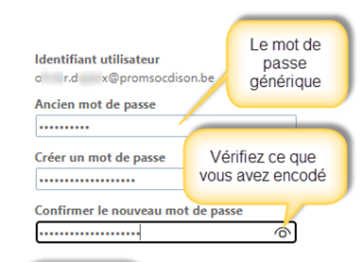
Je gère mon mot de passe d’où je veux (3/3)
Via https://www. office.com

Slide 7
Vous pourrez dès lors…
Vous connecter sur un ordinateur dans les classes de l’EAFC-AB.
Utiliser le WiFi portant le nom Eafc-AB.
L’accès sera votre utilisateur et mot de passe EAFC-AB.
Vous connecter sur n’importe quel navigateur, accéder aux outils Microsoft.
via https://www.office.com/
Vous connecter sur Moodle.
via https://moodle.promotionsocialedison.be (Via le bouton OpenID Connect)
Installer la suite Office hors ligne sur votre PC/MAC, ainsi que Teams (Gratuit).
Vous connecter via votre smartphone sur tous les outils Microsoft.
Outlook, Teams, Word, Excel , PowerPoint, One Drive, Office Lens…
Vous devrez les charger (sur Apple Store (iOS/iPhone) ou Google Play (Android)).

Slide 8
Le support de l’EAFC-AB
Pour d’autres questions, infos, demandes de dépannage
support@eafc-ab.be (géré par l’expert technico pédagogique)
Dans l’objet, mettez :
Le cours pour lequel vous êtes inscrit.
L’UE (+professeur) pour lequel vous avez besoin d’aide.
Votre nom utilisateur (si vous écrivez par mail privé).
Votre mobile (pour que nous puissions vous recontacter).
Par Mobile (en cas d’extrême urgence) :
+32 477 81 79 68 (Olivier Dupaix)

